Slide 1

Istio 入门分享
分享者：周瑞进

Slide 2
内容大纲
什么是网格服务
01
云原生网格化诞生背景
具体使用场景
Istio架构
02
组件剖析
案例展示
03
流量，链路跟踪，指标采集
行业发展
04
国内公司使用情况

Slide 3

云原生网格化的诞生
产生了：springCloud
dubbo 等微服务框架，大部分的服务治理功能与代码强依赖。
一定程度上解决了微服务所需的应用编排，伸缩等问题，但是在流量治理，日志，监控，指标度量，等场景能力有限。
弥补 Kubernetes 的不足，提供更为丰富的服务治理方案。

Slide 4
微服务
项目开始
老板：说我们要跟上时代，要用微服务。
开发：没啥问题。服务开始拆分，引入 springCloud 或者 dubbo 等框架，完工。 （就是这么简单，没有谁比我更懂微服务了！）
上线运行
老板：微服务上了，我们现在是不是可以像大公司那样无停机发布了？
开发：我们只是拆分了服务，并没有做其它的，这块目前做不了。
开发：微服务太难搞了，日志，监控，异常排查，
服务部署，成本是之前的好几倍。
填坑之路
引入大量中间件，代码配合植入辅助功能，来实现日志采集，服务链路监控，智能网关，熔断。
多语言异构系统：中间件难以兼容，springCloud支持的大部分微服务功能都只适用 Java 而已。
等...

Slide 5
Kubernetes
Kubernetes里本身带了服务发现、配置管理、负载均衡和网关。 既然这样，那么是否就可以不再注重注册中心和服务治理框架，只基于Kubernetes构建微服务系统呢？
很多公司进行了这方面的尝试，尝试后发现从治理功能丰富度、大规模集群效率等方面，还是有不太满意的地方。
流量治理能力不足——缺乏熔断能力，没有灰度控制能力；
大规模使用时的性能问题——基于Kubernetes Service的服务发现过程需要经过Iptables或IPVS的查找过程，集群规模大时性能影响会比较明显。
日志，链路监控，指标度量 等依旧需要额外的组件以及业务代码中需要加入辅助的代码。
目前较为成熟的方案： 使用Kubernetes部署+Spring Cloud（或Dubbo等），该方案在语言和框架依赖比较局限

Slide 6
Istio
微服务数量多，而且经常是多语言的，在安全性、网络流量控制、可观察性等方面都带来了挑战，Istio 在 Kubernetes 基础上更好的处理了这些挑战。
彻底把业务和服务治理逻辑切分开(没有语言和框架依赖)
更灵活，细粒度的流量管理
监控，日志，链路跟踪提供编辑、统一的规范

Slide 7
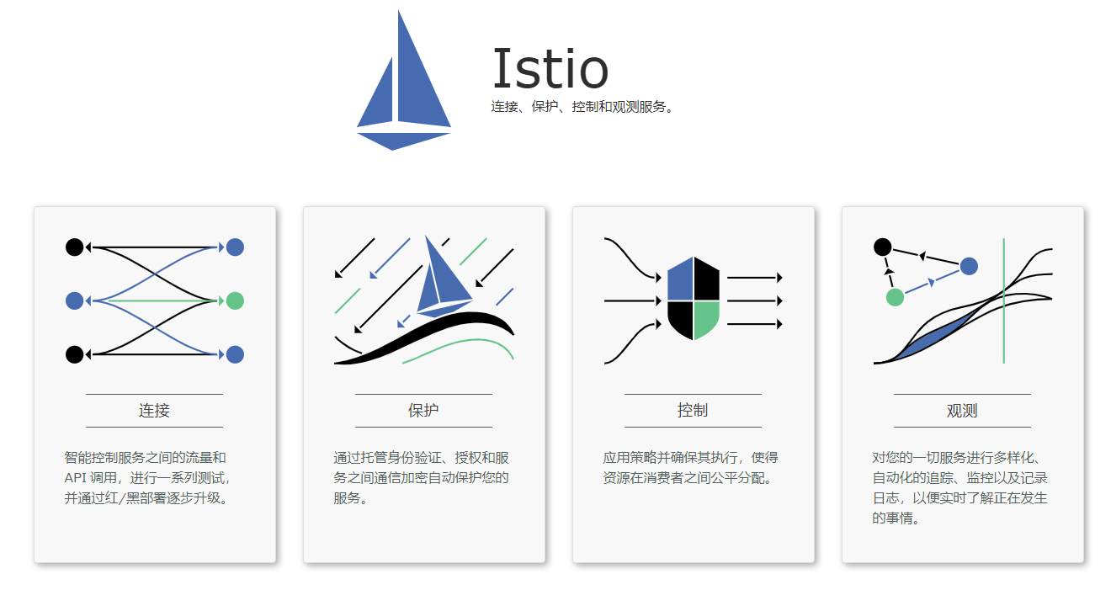
Istio 官网定义的四大功能

Slide 8
流量管理
kubernetes VS Istio

Slide 9

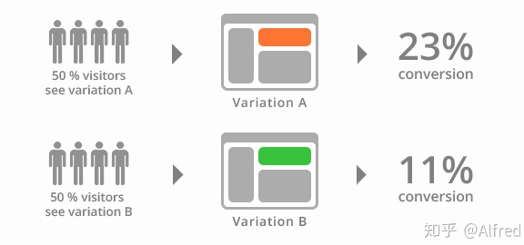
A/B 测试
同时提供2个版本，抽取一定用户样本，进行比较2个版本的用户反馈情况。
右图：A,B 两个功能分别提供给相同人数的人，A 功能的产品转化率为 23%；B 产品的转化率为 11%；

Slide 10
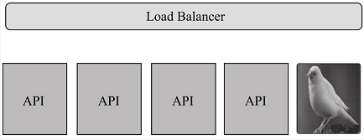
灰度发布/金丝雀
金丝雀对瓦斯这种气体十分敏感，早期矿工下井，都会带上一只金丝雀作为“瓦斯检测指标”，以便在危险状况下紧急撤离。
平滑过渡的一种发布方式，小流量部署测试后没问题，再增量部署。【A/B 测试注重收集用户对产品的反馈情况，金丝雀是一个部署的过程】

Slide 11
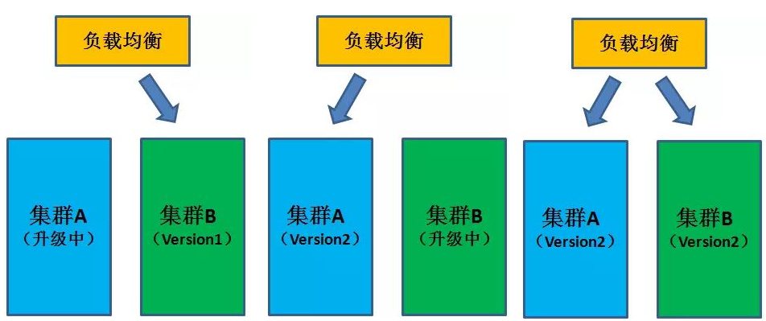
蓝绿部署
注重升级过程的安全可靠
有2个集群，部署的时候流量先断开一边，集群 A 部署完验证没问题，流量接入。此时，把 B 断开也进行同样的操作。

Slide 12
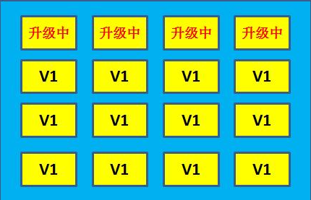
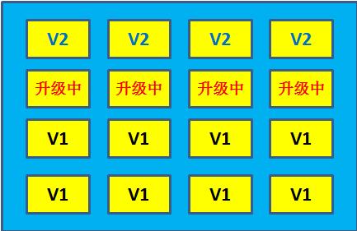
滚动部署
滚动部署，同样是一种可以保证系统在不间断提供服务的情况下上线的部署方式。
和蓝绿部署不同的是，滚动部署只需要一个集群，蓝绿部署需要2个，滚动部署成本更小些。【复杂度比较高，要求自动化完成】

Slide 13
流量管理的区别
功能 | kubernetes | Istio
负载均衡 | 根据 Pod 数量来划分比例的 | 真实的百分比流量，流量路由和副本部署是两个完全独立的功能；
故障植入 | 无 | 有
金丝雀部署 | 使用具有相同 label 的两个部署来完成，两个 AutoScaler 独立控制； 使用实例扩容来管理流量； | 支持灵活规则下的金丝雀发布
根据某些特定规则路由请求 | 无 | 可基于客户端浏览器类型；操作系统；Cookie；HTTP 请求头分发；
其它

Slide 14
服务发现
传统微服务 VS Istio

Slide 15
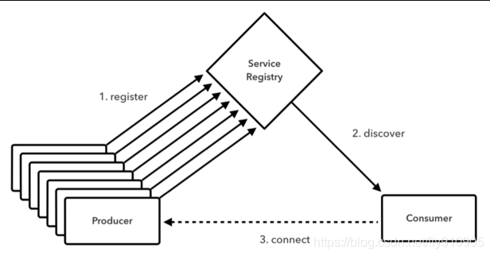
服务发现基本原理

Slide 16
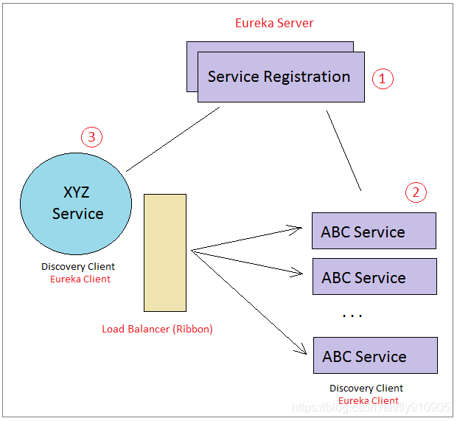
SpringCloud的服务(注册与)发现流程
服务注册表：Eureka Server
不需要服务注册:服务配置文件中配置服务名和本实例地址，实例启动时自动注册到服务注册表。
服务发现：访问目标服务时连服务注册表，获取服务实例列表。根据LB策略选择一个服务实例，建立连接去访问。

Slide 17
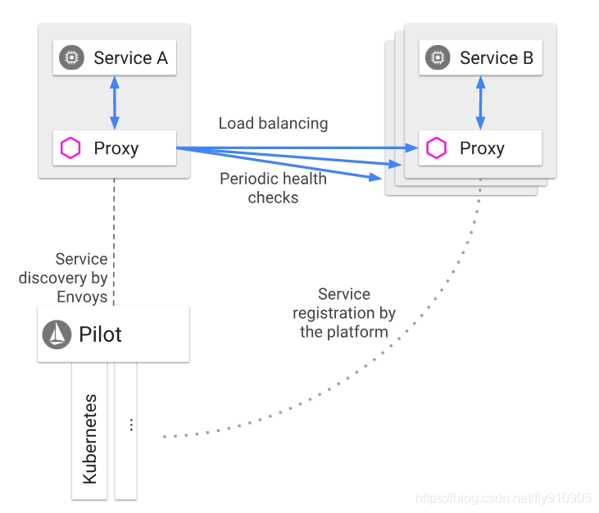
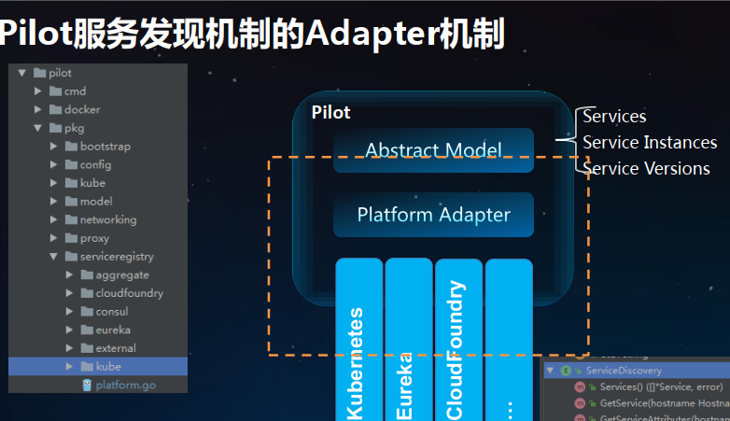
Istio服务发现流程
服务注册表：Pilot 从平台获取服务发现数据， 并提供统一的服务发现接口。
不需要服务注册（pilot 有针对不同协议的适配）
服务发现：Envoy 实现服务发现，动态更新负载均衡池。在服务请求时使用对应的负载均衡策略将请求路由到对应的后端。

Slide 18
Istio架构介绍

Slide 19
2017 年，Google、IBM、Lyft 主导发起的一个开源的服务网格，目前已经成为来新的“网红”项目。
Istio不依赖于任何平台，这意味着它可以在多种环境中运行
Kubernetes上的服务部署
在 Consul注册的服务
在单个虚拟机上运行的服务
提供了一系列高阶服务治理能力（统一了方案）
服务发现和负载均衡
渐进式交付（灰度部署）
混沌注入与分析
全链路追踪
零信任网络安全

Slide 20
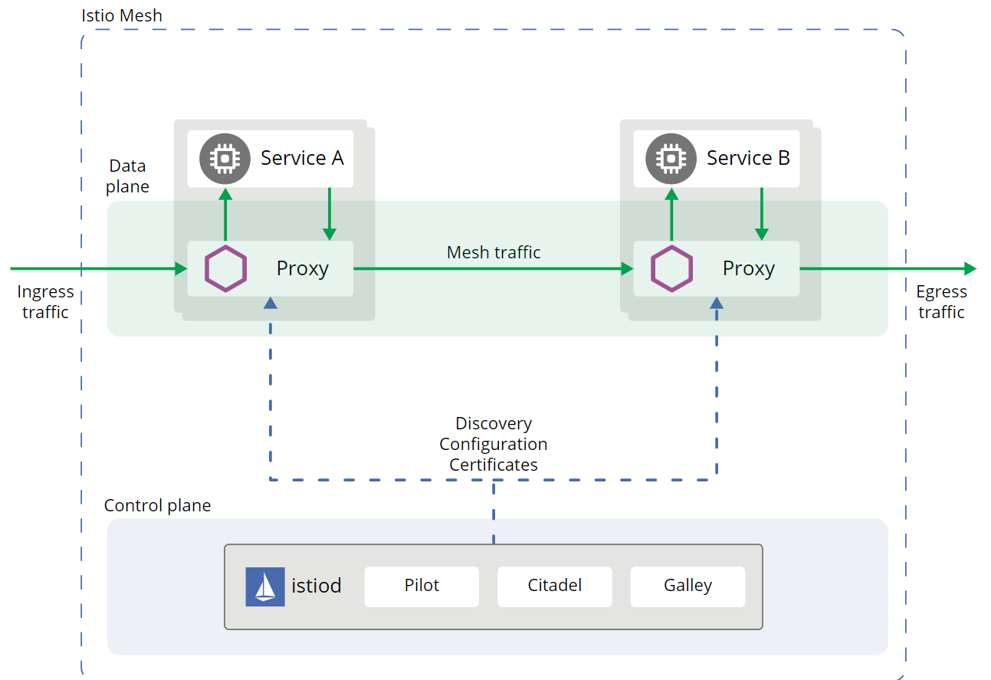
主体分为 2 部分
控制面板
数据面板
东西流向：服务网格内的流量；
南北流向：网格内部与集群外部的流量；

Slide 21
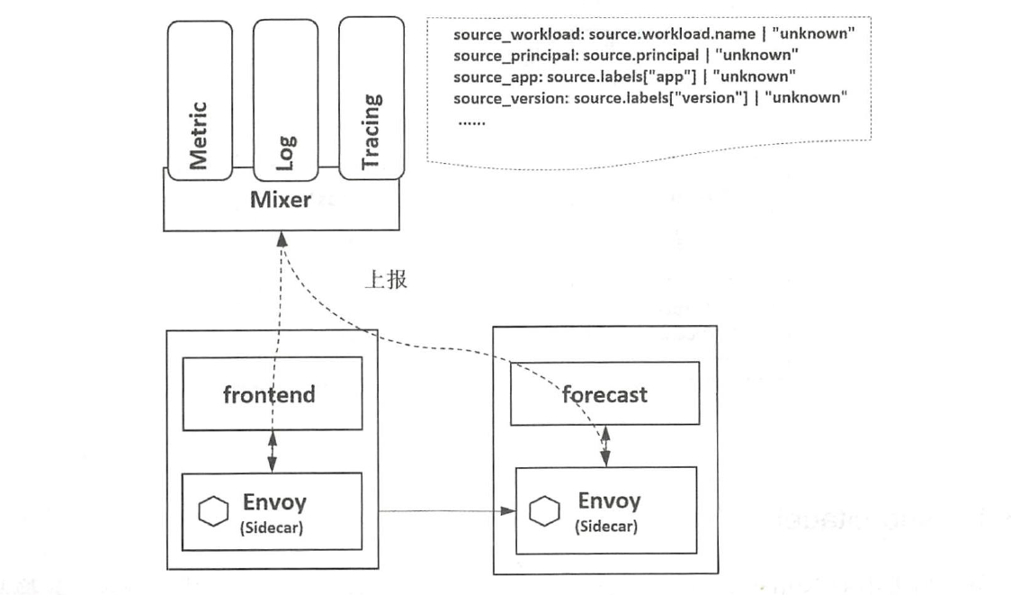

数据面板
在数据平面由多个服务代理（通过 Envoy）组成，而微服务之间Sidecar的通信是通过 策略控制和遥测收集 （通过 Mixer ）实现。

Slide 22
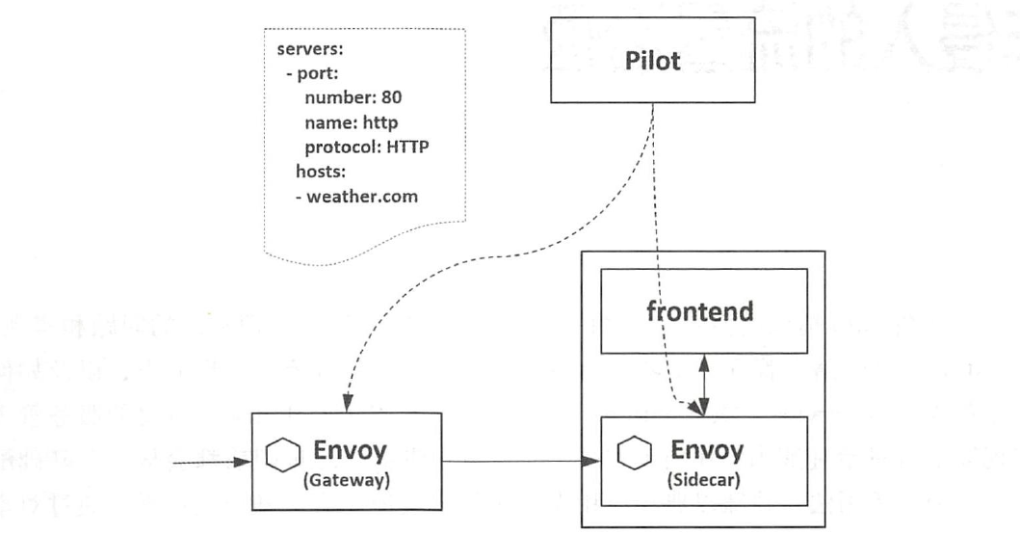
控制面板
在控制平面通过Pilot ， Citadel 和 Galley 管理和配置Sidecar代理之间的通信。Citadel 用于密钥和证书管理。Pilot 将授权策略和安全命名信息分发给代理 — 主要用于服务发现和服务配置(服务访问规则维护)，Pilot中的adapter机制可以适配各种服务发现组件（Eureka、Consul、Kubenetes）。Galley 验证规则（Pilot、Mixer、Citadel配置的规则）。

Slide 23
案例演示
个人电脑:16G(8G以上就够)
Docker-desktop:安装 kubernetes+dashboard+helm
安装 Istio-v1.7

Slide 24
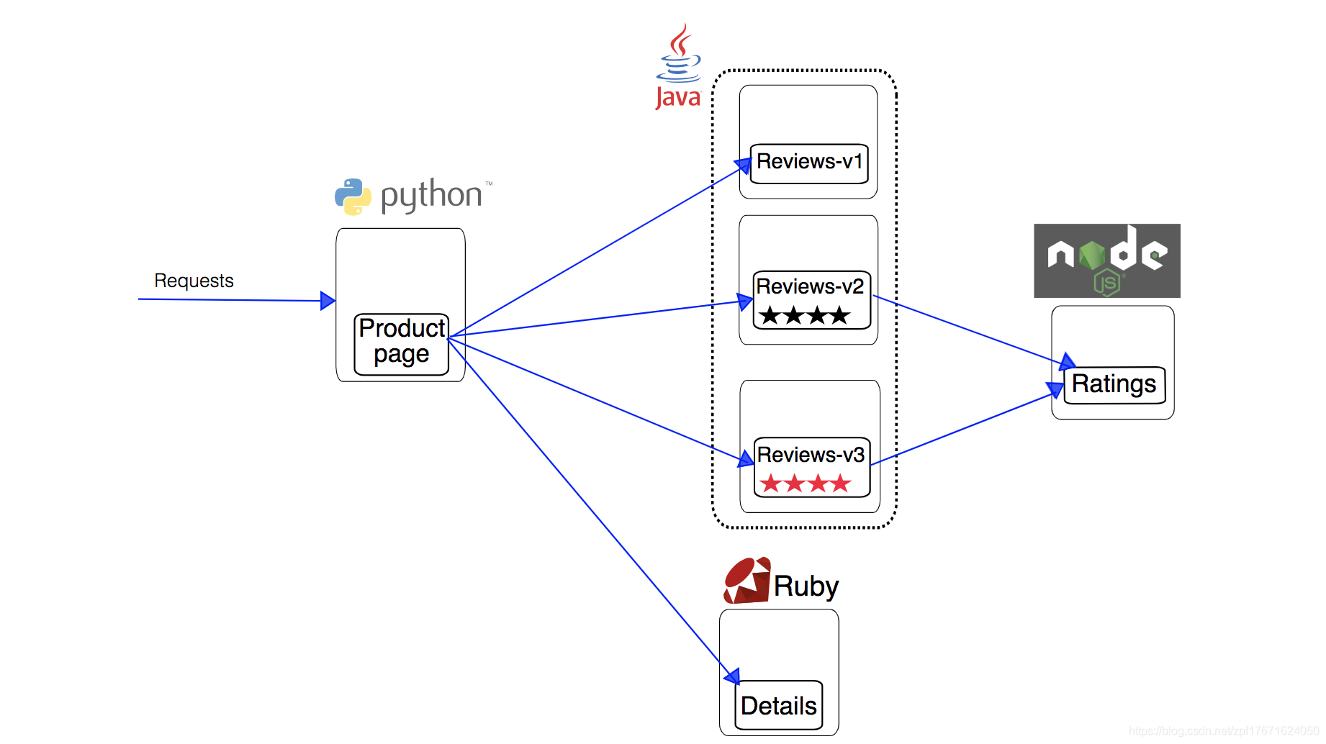
案例-Bookinfo
这个示例部署了一个用于演示多种 Istio 特性的应用，该应用由四个单独的微服务构成。 这个应用模仿在线书店的一个分类，显示一本书的信息。 页面上会显示一本书的描述，书籍的细节（ISBN、页数等），以及关于这本书的一些评论。
productpage. 这个微服务会调用 details 和 reviews 两个微服务，用来生成页面。
details. 这个微服务中包含了书籍的信息。
reviews. 这个微服务中包含了书籍相关的评论。它还会调用 ratings 微服务。（有3个版本）
ratings. 这个微服务中包含了由书籍评价组成的评级信息。

Slide 25
以下是部分截图
具体内容看分享操作

Slide 26
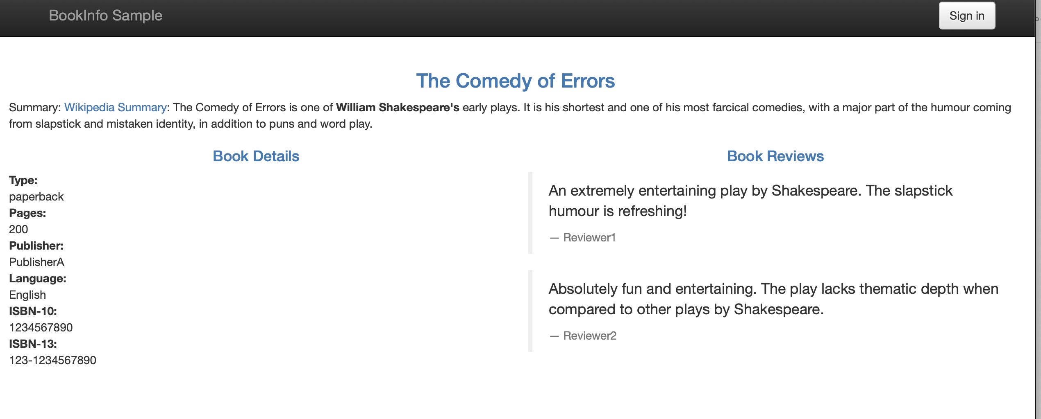
应用访问界面

Slide 27
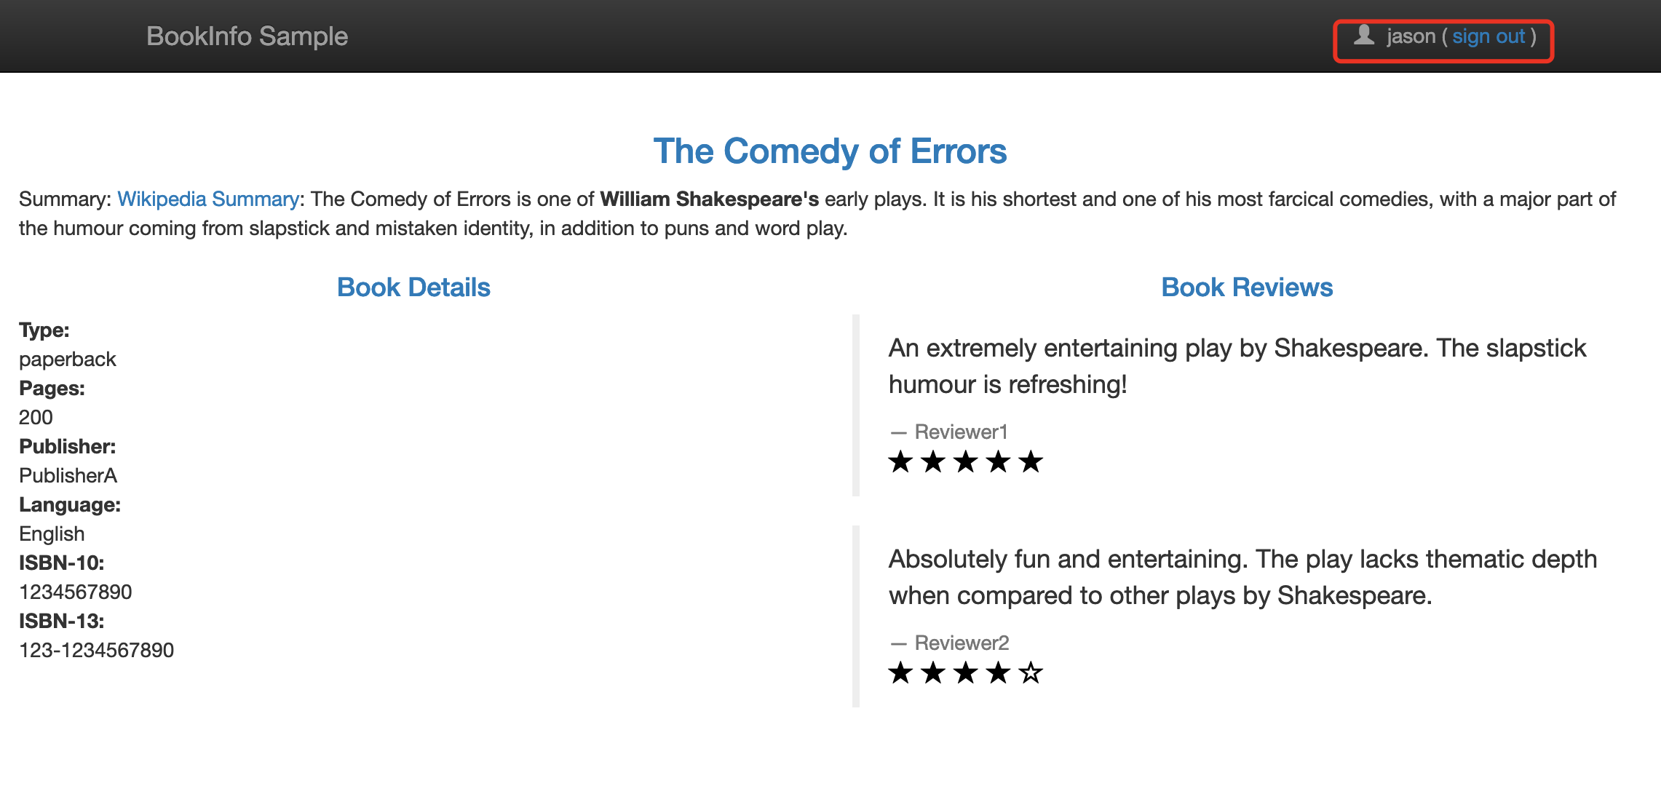
根据特定用户返回特定内容（A/B 测试）

Slide 28
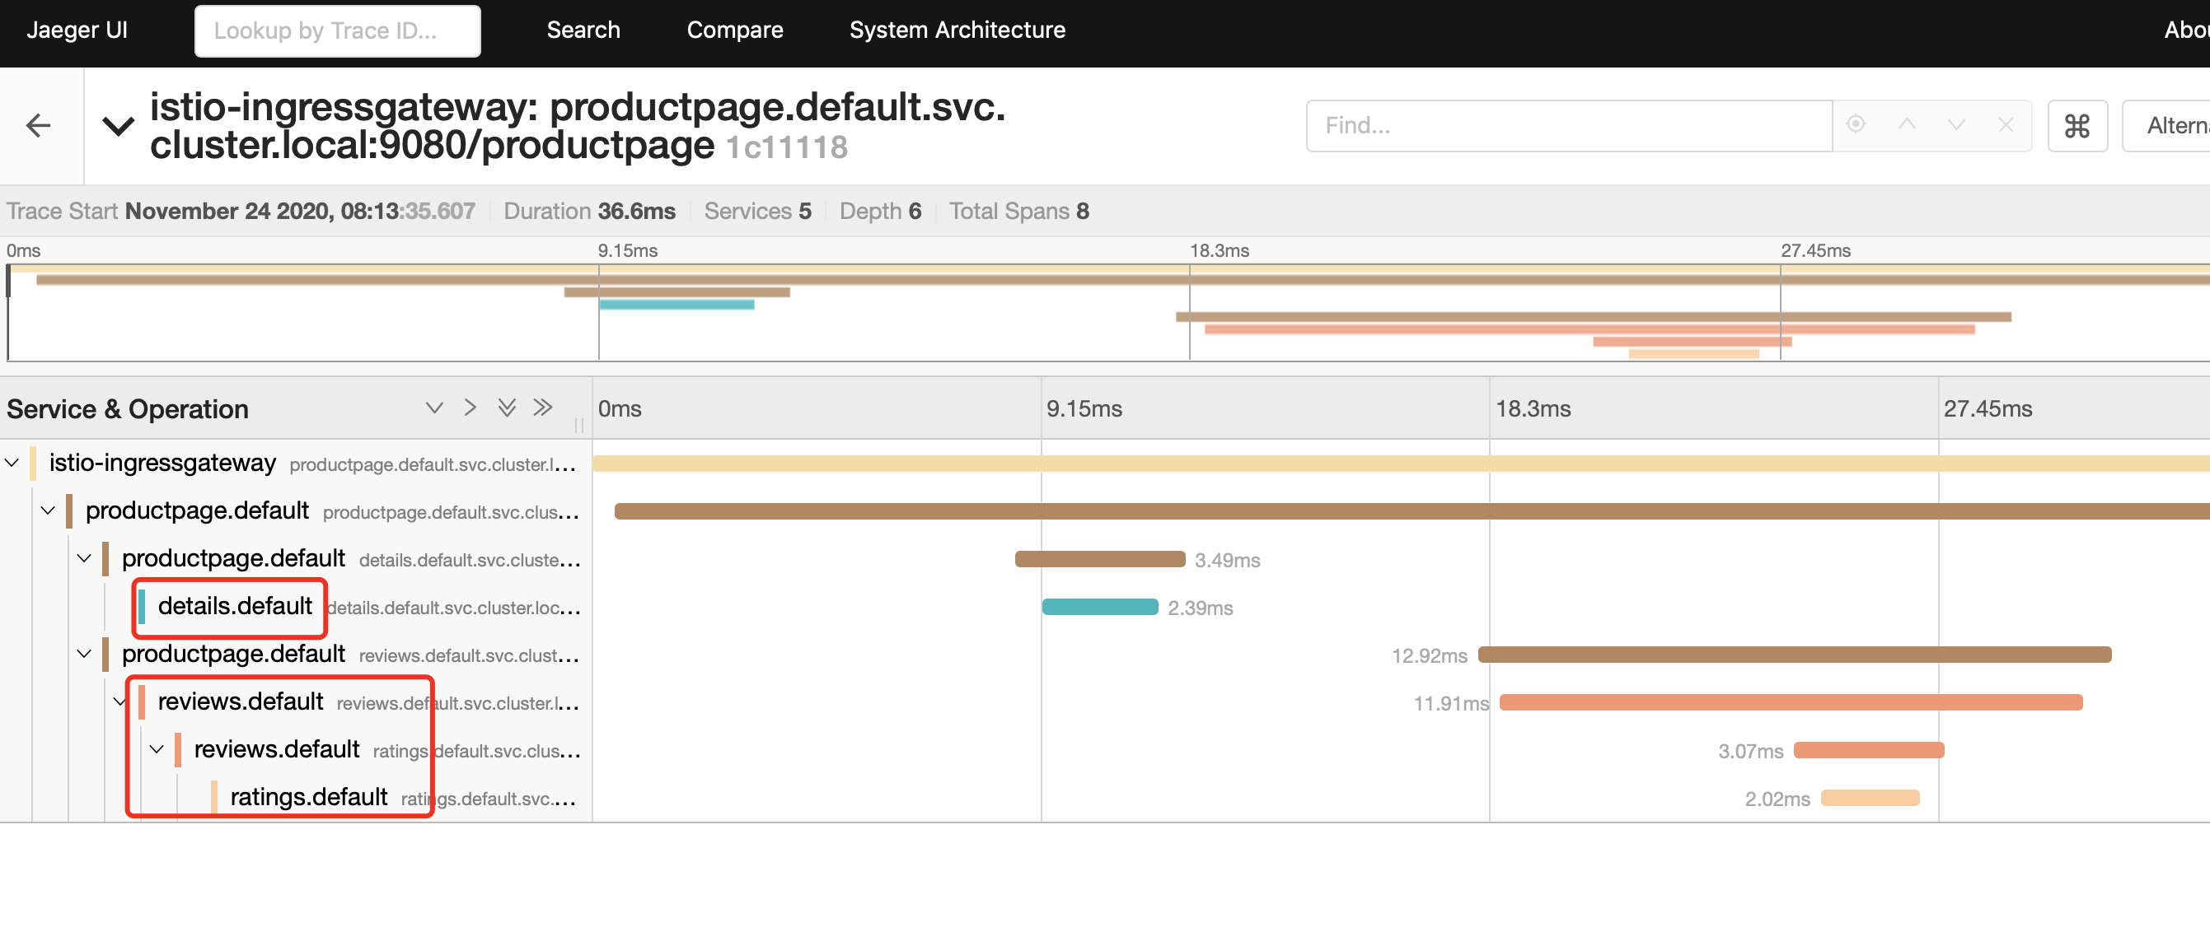
服务链路跟踪

Slide 29
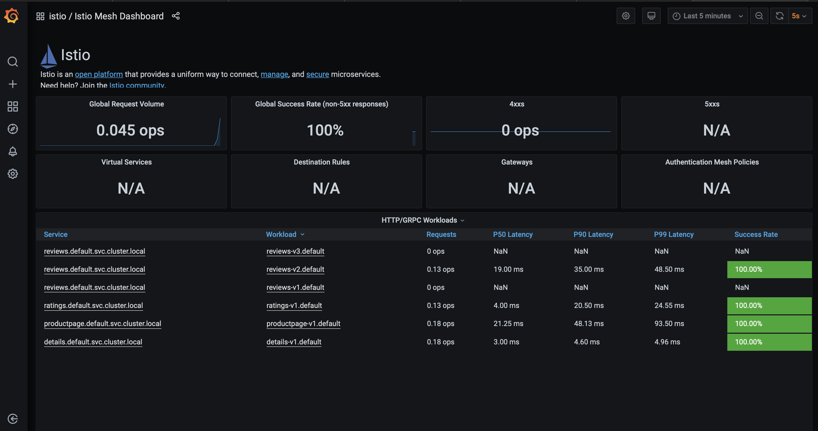
指标采集

Slide 30
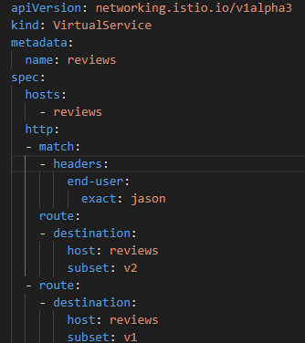
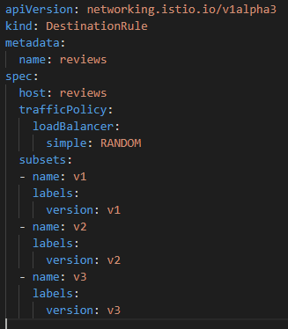
Istio-流量配置

Slide 31
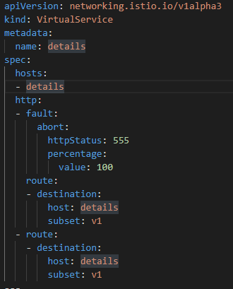
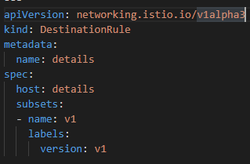
Istio-故障植入

Slide 32
行业发展

Slide 33
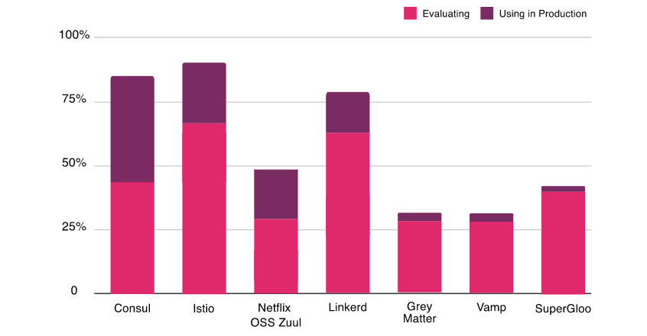
CNCF最新年度调查
很多组织对Service Mesh表现出很高的兴趣，并且有一部分已经在生产环境中使用它们。
Linkerd是市场上第一个Service Mesh，但是Istio使Service Mesh更受欢迎。这两个项目都是最前沿的项目，而且竞争非常激烈。

Slide 34
国内发展情况
蚂蚁金服开源SOFAMesh：
https://github.com/alipay/sofa-mesh 从istio fork
使用Golang语言开发全新的Sidecar，替代Envoy,为了避免Mixer带来的性能瓶颈，合并Mixer部分功能进入Sidecar
Pilot和Citadel模块进行了大幅的扩展和增强
扩展RPC协议: SOFARPC/HSF/Dubbo
华为:
国内首家提供Service Mesh公共服务的云厂商
腾讯云 TSF:
基于 Istio、envoy 进行改造
支持 Kubernetes、虚拟机以及裸金属的服务
对 Istio 的能力进行了扩展和增强, 对 Consul 的完整适配
对于其他二进制协议进行扩展支持
新浪:
Motan: 是一套基于java开发的RPC框架, Weibo Mesh 是基于Motan
唯品会
OSP (Open Service Platform)

Slide 35
天下大势分久必合，合久必分。没有什么模式可以一劳永逸，要跟着时代的改变而改变!
－云原生时代的参与者

Slide 36
演变一直在持续
01
02
03
04
服务形态
算力
服务架构
人员
胖客户端
web单体应用
微服务
本地计算
云计算
边缘计算
面向服务SOA
服务总线ESB
微服务
服务网格
计算机工程师
分工明细
全栈、Devops

Slide 37
演变的过程中伴着职责的改变，虽然软件业务逻辑和服务治理更加独立了，但是从整体服务来看，你的服务跟底层设施更加紧密了。
熔断/限流/灰度 不是操作你的代码，是往你的基础设施下发策略。（软件总体的复杂都并没有改变，只是从软件层转移到了基础设施层）

Slide 38
感谢聆听
分享部门：Devops-lucp

